Slide 1
IT in PE 网上学习平台 学生使用手册
教育局 课程发展处体育组
2020年7月

Slide 2
使用网上学习平台学习
登入网上学习平台 p. 3 – 5
加入课室 p.6
观看影片及作业内容 p.7 – 8
上载影片 p.9 – 13
完成缴交影片 p.14 – 16
进行网上学习时应有的态度 p.17

Slide 3
A. 登入网上学习平台
(如学校已设立google classroom, 请利用学校google 账户登入)
按以下连结进入Google Classroom
https://classroom.google.com/
手机或iPad 可选择安装Google Classroom App

Slide 4
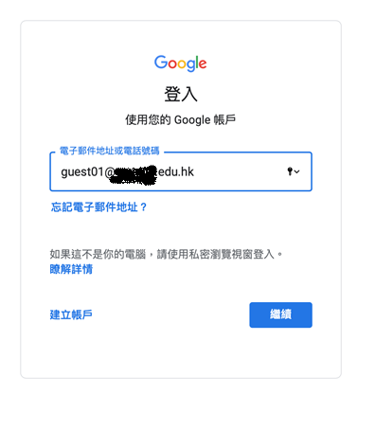
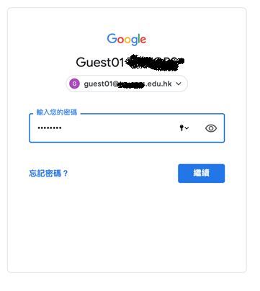
A. 登入网上学习平台
3. 输入 Google 帐户 及 密码

Slide 5
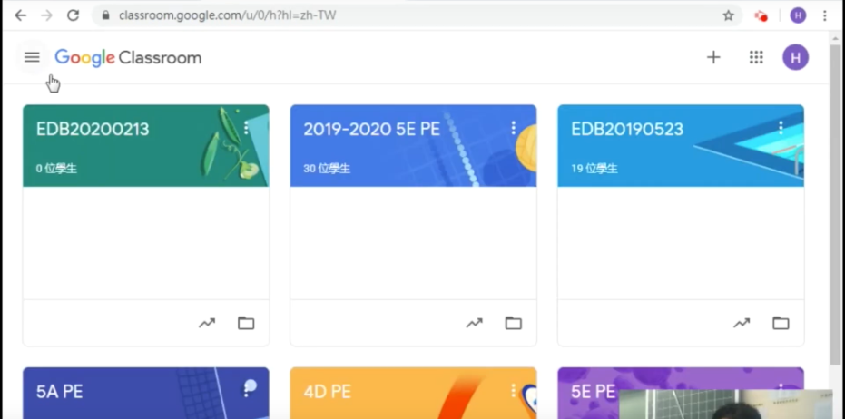
登入后便出现此画面 首次使用者会询问您身份是老师还是学生，请选学生。
A. 登入网上学习平台

Slide 6
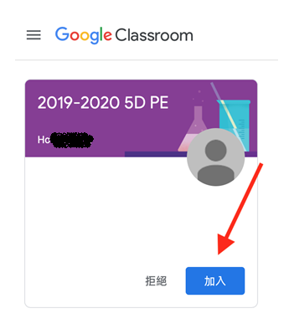
B. 加入课室
4. 成功登入后显示以下画面，请按「加入」。

Slide 7
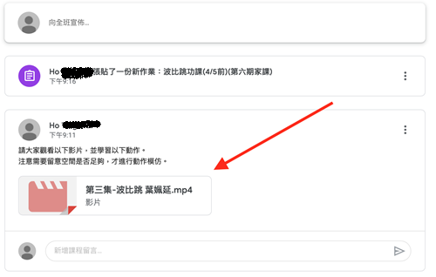
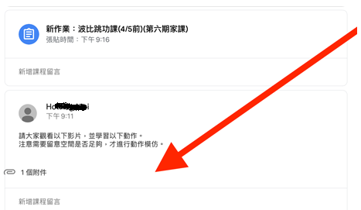
C. 观看影片及作业内容
5. 然后在课程内，观看已提供之影片并进行学习。左图为计算机版，右图为iPad或智能手机版。

Slide 8
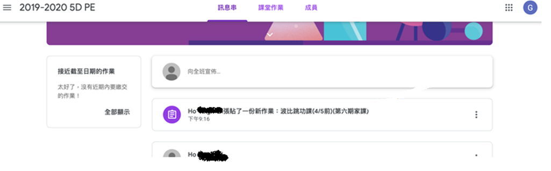
C. 观看影片及作业内容
6. 观看短片后，然后观看作业内容。

Slide 9
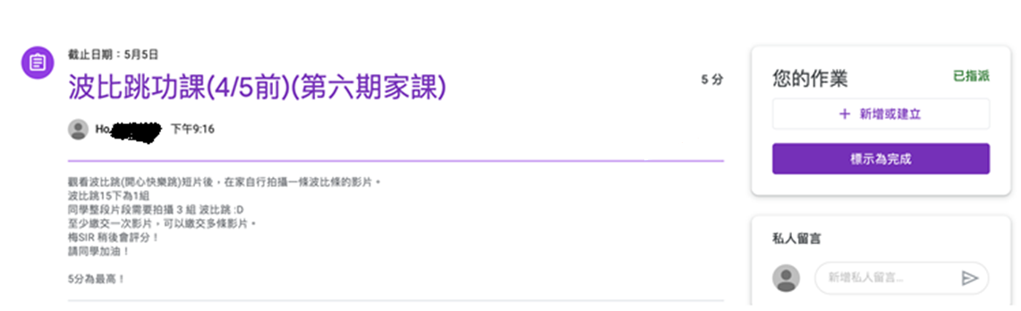
D. 上载影片
7. 计算机版 - 按「新增或建立」，选择影片进行上载。

Slide 10
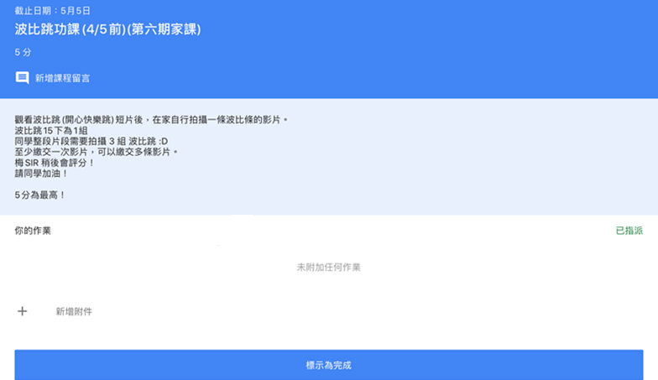
D. 上载影片
7. iPad或智能电话 - 按「新增附件」，选择影片进行上载。

Slide 11
D. 上载影片
8. 计算机版 - - 在计算机储存影片位置找出需缴交的影片上传。

Slide 12
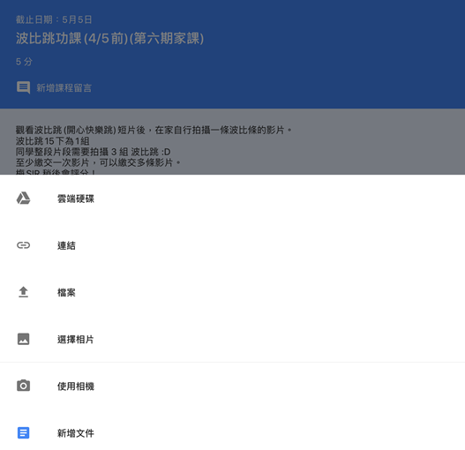
D. 上载影片
8. iPad或智能手机 - 按「选择相片」

Slide 13
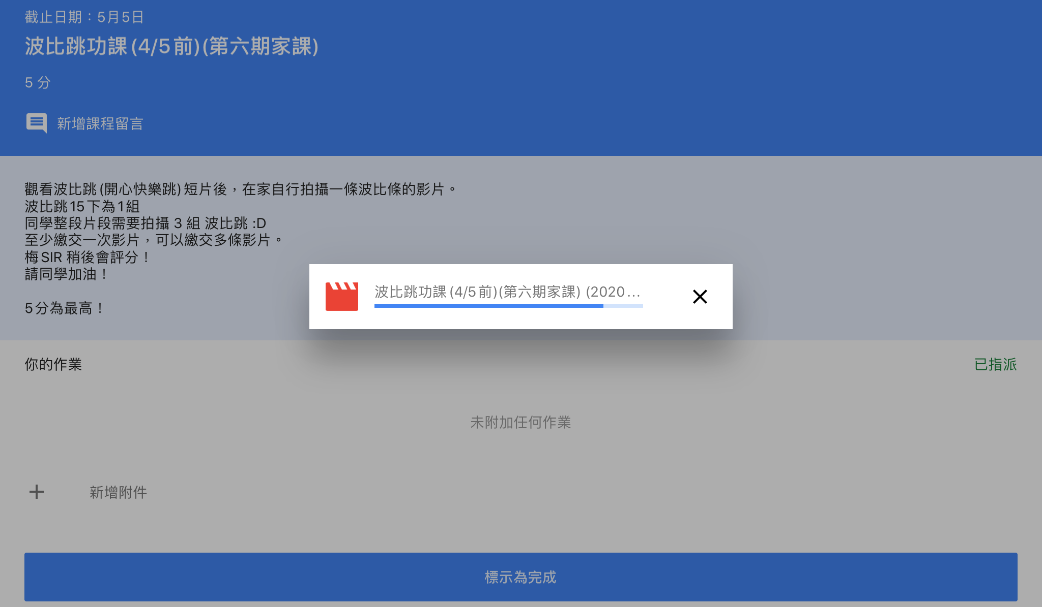
D. 上载影片
9. 然后上载影片，请耐心等候。

Slide 14
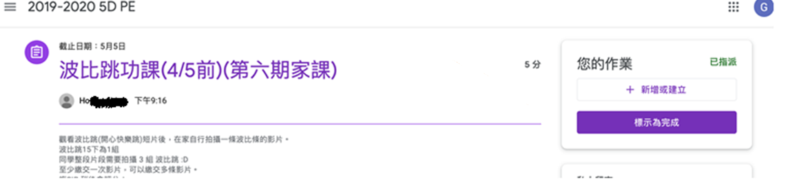
E. 完成缴交影片
完成上载后请按「缴交」。
计算机版

Slide 15
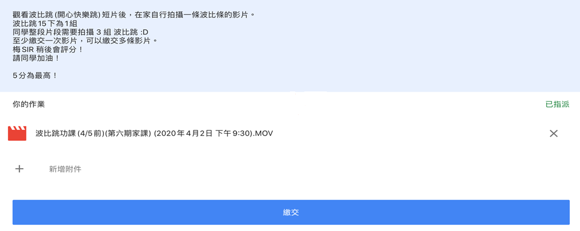
E. 完成缴交影片
完成上载后请按「缴交」。
iPad或智能电话

Slide 16
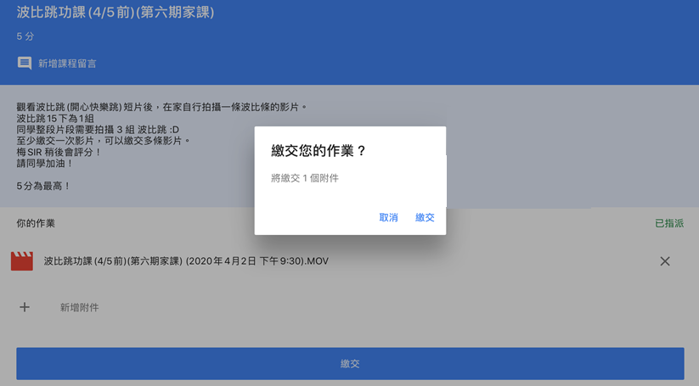
E. 完成缴交影片
完成上载后请按「缴交」。 系统会要求再次确认缴交
iPad或智能电话

Slide 17
进行网上学习时应有的态度和行为
在发表意见时，不要发送或转发可能会令人难堪、伤害别人、或影响别人的图片和信息。
在进行自评及互评时，如果有人持不同意见或反对我的观点，应尊重他/她和礼貌地作出回应
不要张贴可能会伤害自己、让自己难堪、或会损害自己将来的照片或信息，例如不适当的图片及录像。
不要在学习平台内拿取任何人的个人资料，并转发到其他网络平台，以此来伤害他们的名声。
如有疑问，向老师请教。

Slide 18
鸣谢 天水围官立小学 梅浩庭老师 香港教育大学 健康与体育学系 助理教授 周志清博士

